Slide 2
THỰC HÀNH ĐỌC HIỂU
CHIẾC THUYỀN
NGOÀI XA
NGUYỄN MINH CHÂU

Slide 3
KHỞI ĐỘNG

Slide 4
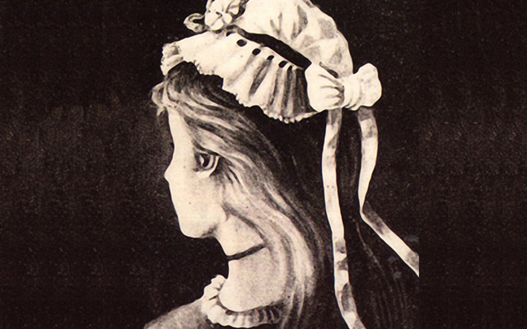
CÔ GÁI HAY BÀ GIÀ?
A. Cô gái
B. Bà già
QUAN SÁT VÀ CHO BIẾT HÌNH ẢNH ĐẦU TIÊN CÁC EM THẤY ĐƯỢC?

Slide 5
THỎ HAY VỊT?
A. THỎ
B. VỊT
QUAN SÁT VÀ CHO BIẾT HÌNH ẢNH ĐẦU TIÊN CÁC EM THẤY ĐƯỢC?

Slide 6
Ổ KHÓA HAY NGƯỜI ĐANG KHÓC?
A. Ổ KHÓA
B. NGƯỜI ĐANG KHÓC
QUAN SÁT VÀ CHO BIẾT HÌNH ẢNH ĐẦU TIÊN CÁC EM THẤY ĐƯỢC?

Slide 7
CỘT TRỤ HAY CON NGƯỜI?
A. CỘT TRỤ
B. CON NGƯỜI
QUAN SÁT VÀ CHO BIẾT HÌNH ẢNH ĐẦU TIÊN CÁC EM THẤY ĐƯỢC?

Slide 8
HÌNH THÀNH KIẾN THỨC

Slide 9
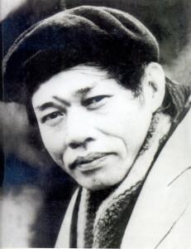
CHIÊC THUYỀN NGOÀI XA (Nguyễn Minh Châu)
I.TÌM HIỂU CHUNG
TRÌNH BÀY HIỂU BIẾT CỦA EM VỀ NGUYỄN MINH CHÂU VÀ TRUYỆN CHIẾC THUYỀN NGOÀI XA?
1.Nhà văn Nguyễn Minh Châu
Cây bút tiêu biểu của văn xuôi Việt Nam hiện đại ở cả hai giai đoạn sáng tác, trước và sau 1975.
Được coi là một trong những nhà văn mở đường tinh anh và tài năng nhất của văn học Việt Nam thời kì đổi mới.
Phong cách: trước 1975 đậm dấu ấn sử thi lãng mạn; sau 1975 hiện thực thế sự, đậm chất triết lí.
Nguyễn Minh Châu (1930 - 1989)

Slide 10
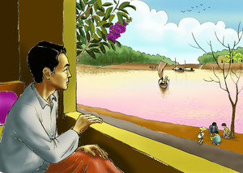
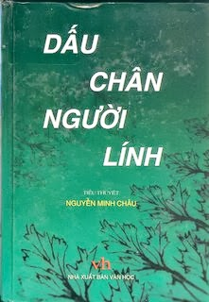
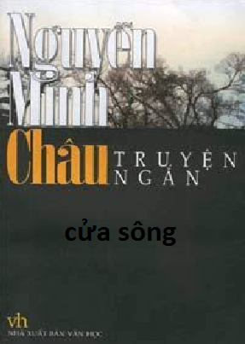
CÁC TÁC PHẨM TIÊU BIỂU
1983
Bến quê
Dấu chân
Người lính)
Bến quê (1985)
Chiêc thuyền ngoài xa (1987)
Cửa sông
Người đàn bà trên chuyến tàu tốc hành (1983)

Slide 11
CHIÊC THUYỀN NGOÀI XA (Nguyễn Minh Châu)
I.TÌM HIỂU CHUNG
1.Nhà văn Nguyễn Minh Châu
Người đi suốt cuộc chiến để thắp lửa sử thi cho dân tộc giữa thời đại máu lửa.
Người gieo phù sa cho những mảnh đất cằn.
Người ở giữa cuộc đời để yêu thương và triết lý phủ kín trang văn.

Slide 12
CHIÊC THUYỀN NGOÀI XA (Nguyễn Minh Châu)
2.Đặc điểm điểm của truyện ngắn hiện đại trong truyện Chiếc thuyền ngoài xa
a.. Thể loại: Truyện ngắn hiện đại
b. Hoàn cảnh sáng tác: Tác phẩm được sáng tác năm 1983, in trong tập truyện cùng tên năm 1987.
c. Ngôi kể- điểm nhìn: Ngôi kể: Thứ nhất, điểm nhìn: của nhân vật Phùng
Ý nghĩa:
+Phùng là người chứng kiến và kể lại câu chuyện, làm cho câu chuyện chân thực
+ Để thấy được sự thay đổi trong quan điểm của Phùng
d. Nhân vật: Người đàn bà hàng chài (nhân vật chính), Phùng (nghệ sĩ nhiếp ảnh), Đẩu (chánh án tòa án huyện), Người đàn ông (chồng người đàn bà hàng chài), thằng Phác (đứa con),....

Slide 13
CHIÊC THUYỀN NGOÀI XA (Nguyễn Minh Châu)
2. Đặc điểm điểm của truyện ngắn hiện đại trong truyện Chiếc thuyền ngoài xa
e. Đề tài: Thế sự
f. Chủ đề: Truyện kể lại chuyến đi thực tế của một nghệ sĩ nhiếp ảnh và những chiêm nghiệm sâu sắc của anh về nghệ thuật và cuộc đời. Qua đó nhà văn nêu thông điệp về mối quan hệ giữa nghệ thuật và cuộc sống.
g. Nhan đề: Chiếc thuyền ngoài xa
+ Biểu tượng về thiên nhiên đẹp và cuộc sống vùng biển
+ Ẩn dụ cho những cuộc đời bấp bênh, trôi nổi trên sóng nước
+ Biểu tượng cho mối quan hệ giữa nghệ thuật và đời sống

Slide 14
CHIÊC THUYỀN NGOÀI XA (Nguyễn Minh Châu)
2.Đặc điểm điểm của truyện ngắn hiện đại trong truyện Chiếc thuyền ngoài xa
h. Bố cục
-Phần 1: Phát hiện thứ nhất của nghệ sĩ nhiếp ảnh Phùng
-Phần 2: Phát hiện thứ hai của nghệ sĩ nhiếp ảnh Phùng
-Phần 3: Câu chuyện của người đàn bà hàng chài ở tòa án huyện
-Phần 4: Hình ảnh con thuyền giữa sóng và tấm ảnh được chọn trong bộ lịch
k.Tình huống truyện: những phát hiện của Phùng
+ Hai phát hiện của Phùng tại bờ biển
-Vẻ đẹp của chiếc thuyền ngoài xa trên biển sớm mờ sương
Cảnh bạo hành trong gia đình người đàn bà hàng chài
+ Câu chuyện của người đàn bà hàng chài tại tòa án huyện
+ Tấm ảnh trong bộ lịch năm ấy

Slide 16
CHIÊC THUYỀN NGOÀI XA (Nguyễn Minh Châu)
II. TÌM HIỂU NỘI DUNG VĂN BẢN
1. Hai phát hiện của người nghệ sĩ nhiếp ảnh Phùng
a. Phát hiện 1: Bức tranh thiên nhiên hoàn mĩ
Hình ảnh chiếc thuyền ngoài xa
+Mũi thuyền in một nét mơ hồ, lòe nhòe vào bầu sương mù trắng như sữa có pha đôi chút màu hồng do ánh mặt trời chiếu vào.
+ Vài bóng người lớn lẫn trẻ con ngồi im phăng phắc như tượng trên chiếc mũi khum khum, đang hướng vào bờ.
+ Khung cảnh ấy nhìn qua những cái mắt lưới và tấm lưới nằm giưa hai chiếc gọng vó hiện ra dưới một hỡnh thù y hệt cánh một con dơi.
Nhận xét của Phùng về bức tranh
+Vẻ đẹp đơn giản, toàn bích;
+Một cảnh “đắt” trời cho
+Một bức tranh mực tàu của một danh họa thời cổ
Biểu tượng của nghệ thuật

Slide 17
CHIÊC THUYỀN NGOÀI XA (Nguyễn Minh Châu)
b. Phát hiện 2: Bức tranh cuộc sống đầy bất ngờ và nghịch lí
Cảnh bạo hành trong gia đình
Người đàn ông
+ Ngoại hình: cực nhọc, cằn cỗi, dữ tợn
+ Thái độ và hành động: như thú dữ, vũ phu, tàn bạo
Thằng Phác
+ Giận dữ, quật thẳng thắt lưng vào cha;
+ ngã dúi khi hứng trọn hai cái tát của cha
Người đàn bà
+ Thái độ: Cam chịu đầy nhẫn nhục
+ Bị đánh thô bạo vẫn: không kêu, không chống trả, không chạy trốn,..
Cảnh tượng nghiệt ngã, phũ phàng
Thực tế cuộc sống nghèo khổ, đau đớn và bi kịch ngang trái của bạo lực gia đình.

Slide 18
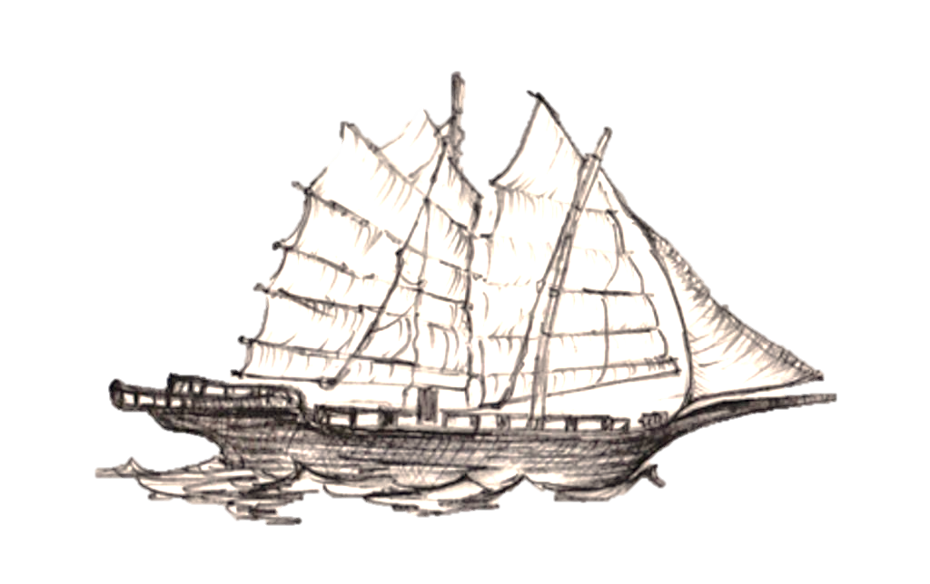
CHIÊC THUYỀN NGOÀI XA (Nguyễn Minh Châu)
II. TÌM HIỂU NỘI DUNG VĂN BẢN
1. Hai phát hiện của người nghệ sĩ nhiếp ảnh Phùng
a.Phát hiện 1: Bức tranh thiên nhiên hoàn mĩ
b.Phát hiện 2: Bức tranh cuộc sống đầy bất ngờ và nghịch lí
→ Hai phát hiện mang tính khám phá, nhận thức về nghệ thuật và cuộc sống của nghệ sĩ Phùng. Đó là mối quan hệ giữa nghệ thuật và cuộc sống.
→ Người nghệ sĩ phải tìm hiểu cuộc đời trong mối quan hệ đa chiều.

Slide 19
THẢO LUẬN NHÓM Thời gian: 5 phút
NHÓM 1,2
NHÓM 3,4
Câu chuyện của người đàn bà kể ở tòa án huyện đã cho thấy cuộc sống của bà như thế nào? Và nhân vật người chồng là người như thế nào?
Qua câu chuyện của người đàn bà kể ở tòa án huyện, hãy chỉ ra tính cách đa diện của nhân vật người đàn bà?

Slide 20
CHIÊC THUYỀN NGOÀI XA (Nguyễn Minh Châu)
2. Câu chuyện của người đàn bà hàng chài tại tòa án huyện
Câu chuyện của người đàn bà hàng chài
Người đàn bà
+ Ngoại hình: xấu
+ Cuộc sống cơ cực, lam lũ
+ Đau đớn, tủi cực vì bị chồng bạo hành thường xuyên.
Người đàn ông:
+ làm việc cật lực để nuôi gia đình
+ bất lực trước cảnh nhà túng quẫn mà trở nên thô bạo.
Thằng Phác
+ tìm mọi cách để bảo vệ mẹ
+ căm thù cha, thủ dao găm sẵn sàng đánh cha.

Slide 21
CHIÊC THUYỀN NGOÀI XA (Nguyễn Minh Châu)
Người đàn
bà hàng
chài
Người
chồng
Đáng được
cảm thông,
chia sẻ
Nạn nhân
của hoàn
cảnh
Người đàn ông ấy vốn là “một anh con trai cục tính nhưng hiền lành lắm”, “không bao giờ đánh đập vợ”
ĐÁNH
VỢ
Chị sinh con
nhiều quá
Người đàn ông
không biết uống rượu
Nghèo khổ

Slide 22
Người đàn
bà hàng
chài
Người
chồng
Đáng được
cảm thông,
chia sẻ
Nạn nhân
của hoàn
cảnh
Người đàn ông ấy vốn là “một anh con trai cục tính nhưng hiền lành lắm”, “không bao giờ đánh đập vợ”
ĐÁNH
VỢ
Chị sinh con
nhiều quá
Người đàn ông
không biết uống rượu
Nghèo khổ

Slide 23
CHIÊC THUYỀN NGOÀI XA (Nguyễn Minh Châu)
3.Nhân vật người đàn bà hàng chài
Ngoại hình, lai lịch, trang phục
- Mắt: ngước mắt nhìn, đưa mắt nhìn xuống chân, ngước lên nhìn Đẩu rồi lại nhìn xuống, đưa mắt nhìn lần lượt từng người
- Trang phục: tấm lưng áo bạc phếch, rách rưới, nửa thân dưới ướt sũng.
Lai lịch: được gọi một cách phiếm định: “người đàn bà”.
Thân hình cao lớn với những đường nét thô kệch.
- Khuôn mặt rỗ; mệt mỏi, tái ngắt sau một đêm thức trắng để kéo lưới.
Xấu xí, thô kệch, rách rưới, lam lũ, vất vả, nhẫn nhục

Slide 24
CHIÊC THUYỀN NGOÀI XA (Nguyễn Minh Châu)
3.Nhân vật người đàn bà hang chài
Thái độ
-Khi mới tới tòa án huyện
+Cử chỉ: sợ sệt, ngồi nép vào góc tường,
+Lời nói: van xin : “con lạy quý tòa… quý tòa bắt tội con cũng được, phạt tù con cũng được, đừng bắt con bỏ nó”
+ Hành động: Chắp tay vái lạy lia lịa.
Vì chị sợ quý tòa bắt phải bỏ chồng.
Khi bị chồng đánh:
+ Chị xin chồng đưa lên bờ đánh
+ Cam chịu đầy nhẫn nhục, không hề kêu một tiếng, không chống trả, không chạy trốn.
-Khi thằng Phác xuất hiện:
+ Người dàn bà ngồi xệp xuống trước mặt thằng bé, ôm chầm lấy nó.
+ Chắp tay vái lấy vái để
+ Nước mắt lấp đầy những nốt rỗ chằng chịt.
Chị cảm thấy xấu hổ và nhục nhã

Slide 25
CHIÊC THUYỀN NGOÀI XA (Nguyễn Minh Châu)
3.Nhân vật người đàn bà hàng chài
Phẩm chất
Đối với chồng
Đối với con
Đối với Phùng, Đẩu
Vị tha
Giàu đức
hy sinh
Sâu sắc,
trải đời

Slide 26
CHIÊC THUYỀN NGOÀI XA (Nguyễn Minh Châu)
Người đàn bà hàng chài
Vẻ bề ngoài
Tâm hồn
Xấu xí, thô kệch
Vị tha, giàu đức hi sinh
Cam chịu nhẫn nhục
Khát vọng hạnh phúc,
can đảm và cứng cỏi
Quê mùa, thất học
Thấu hiểu sâu sắc lẽ đời
Người đàn bà hàng chài mang nhiều vẻ đẹp tâm hồn tiềm tàng, khuất lấp mà sáng ngời, cao quý- Đó chính là những “hạt ngọc ẩn dấu trong bề sâu tâm hồn con người” mà Nguyễn Minh Châu luôn tìm kiếm.

Slide 27
Thảo luận với bạn cùng bàn:
Bức ảnh được chọn vào bộ lịch năm ấy
Đọc đoạn cuối truyện tìm chi tiết miêu tả bức ảnh được chọn cho bộ lịch năm ấy?
Em có nhận xét gì về chi tiết nghệ thuật này?

Slide 28
CHIÊC THUYỀN NGOÀI XA (Nguyễn Minh Châu)
4. Bức ảnh được chọn vào bộ lịch năm ấy
Nghệ
Thuật
Màu hồng hồng
của ánh sương
mai
Bức ảnh
đen trắng
Phùng
nhìn
Người đàn bà
hàng chài bước
ra từ tấm ảnh
Cuộc
đời
Nghệ thuật phải bắt nguồn từ cuộc sống, vì cuộc sống
của con người. Nghệ thuật phản ánh cuộc sống
làm sao không bỏ quên số phận con người cá nhân.

Slide 29
III. TỔNG KẾT
Em hãy cho biết:
Văn bản có giá trị tư tưởng như thế nào?
Đổi mới sáng tạo trong nghệ thuật văn xuôi của Nguyễn Minh Châu như thế nào?
1. Giá trị nội dung
Từ câu chuyện về một bức ảnh nghệ thuật và sự thật cuộc đòi đằng sau bức ảnh, truyện ngắn Chiếc thuyền ngoài xa mang đến một bài học đúng đắn về cách nhìn nhận cuộc sống và con người: một cách nhìn đa diện, nhiều chiều, phát hiện ra bản chất thật sau vẻ đẹp bên ngoài của hiện tượng.

Slide 30
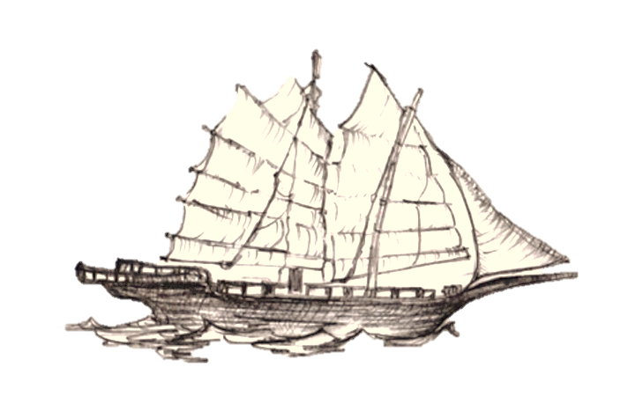
CHIÊC THUYỀN NGOÀI XA (Nguyễn Minh Châu)
Tạo tình huống truyện độc đáo, tình huống
mang tính khám phá, phát hiện về đời sống
2. Những
đổi mới,
sáng tạo
mạnh mẽ
trong
nghệ thuật
viết văn
xuôi của
Nguyễn
Minh Châu
và của
văn học
Việt Nam
sau 1975
Nghệ thuật trần thuật đặc sắc: người kể
chuyện là nhân vật, chuyển điểm
nhìn trần thuật, giọng suy tư, triết lý…
Kết hợp xây dựng nhân vật tư tưởng và nhân
vật tính cách, số phận, thể hiện chiều sâu
tư tưởng, những trăn trở của nhà văn
Miêu tả tâm lý nhân vật sâu sắc, xây dựng
hình ảnh mang ý nghĩa biểu tượng, ngôn
ngữ gợi hình, có khả năng biểu đạt cao

Slide 31
LUYỆN TẬP – VẬN DỤNG
Câu 6 (trang 33 sgk Ngữ văn 12 Tập 1): Hãy trình bày quan điểm của em về sự lựa chọn cách sống của người đàn bà hàng chài.
Trả lời:
Em cho rằng người đàn bà hàng chài lựa chọn cuộc sống như vậy trong hoàn cảnh như vậy là sự lựa chọn bắt buộc. Bởi bản thân không thể nuôi nổi tất cả các con, còn phụ thuộc vào người chồng và quan trọng hơn hết người đàn bà vẫn luôn mang một ơn huệ của người chồng. Vì vậy, nhờ vào tình thương con và vì tương lai của những đứa con, chị chấp nhận hi sinh cuộc đời chị để gieo hy vọng vào tương lai, cuộc sống của các con sẽ no đủ, đầm ấm hơn. Qua sự lựa chọn đó, em thấy người đàn bà hàng chài là một người phụ nữ giàu đức hy sinh.

Slide 32
VỀ NHÀ:
LÀM BÀI TẬP THỰC HÀNH TIẾNG VIỆT;
ĐỌC CÁC TRUYỆN NGẮN KHÁC CỦA NGUYỄN HUY THIỆP VÀ NGUYỄN MINH CHÂU;

